Slide 1
Recent tests of the Heidelberg microcalorimeter at the ESR
Andreas Fleischmann
University of Heidelberg

Slide 2
New Initiative Towards a National Detector Laboratory
Thomas Stöhlker
Helmholtz Institute Jena, GSI, & Friedrich Schiller University, Jena

Slide 3
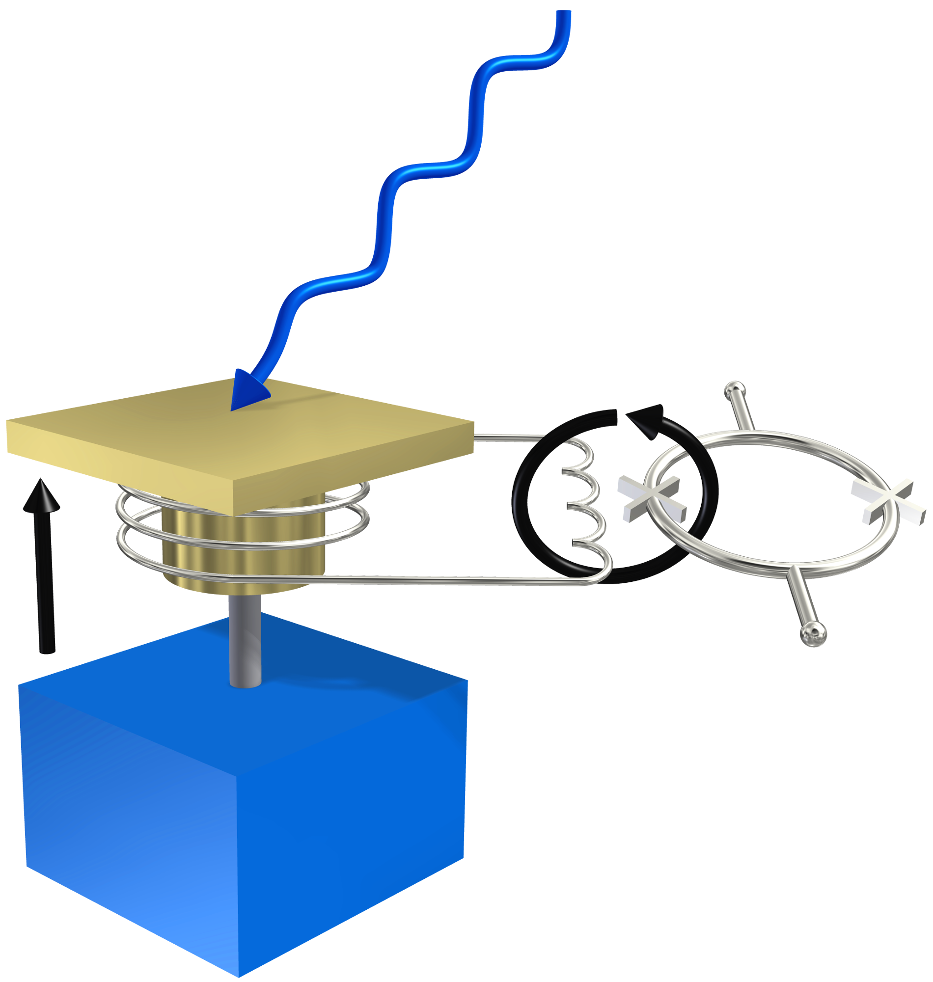
Low-temperature micro-calorimeters
Univ. Heidelberg
C. Enss, A. Fleischmann
Metallic Magnetic calorimeter
photon heats absorber
change of magnetization in paramagnetic sensor
change of induced current measured by SQUID
Features (maXs-30)
number of pixels: 64
pixel absorber size: 0.5 x 0.5 mm²
energy range: 2 - 30 keV
energy resolution: < 10 eV
(e.g. Ge(Li) detector: 200 eV @ 6 keV)
X-ray photon
paramagnetic sensor Ag:Er
Absorber Au
B
SQUID
Thermal bath (T < 50 mK)
D. Hengstler et al. Phys. Scr. T166, 014054 (2015)

Slide 4
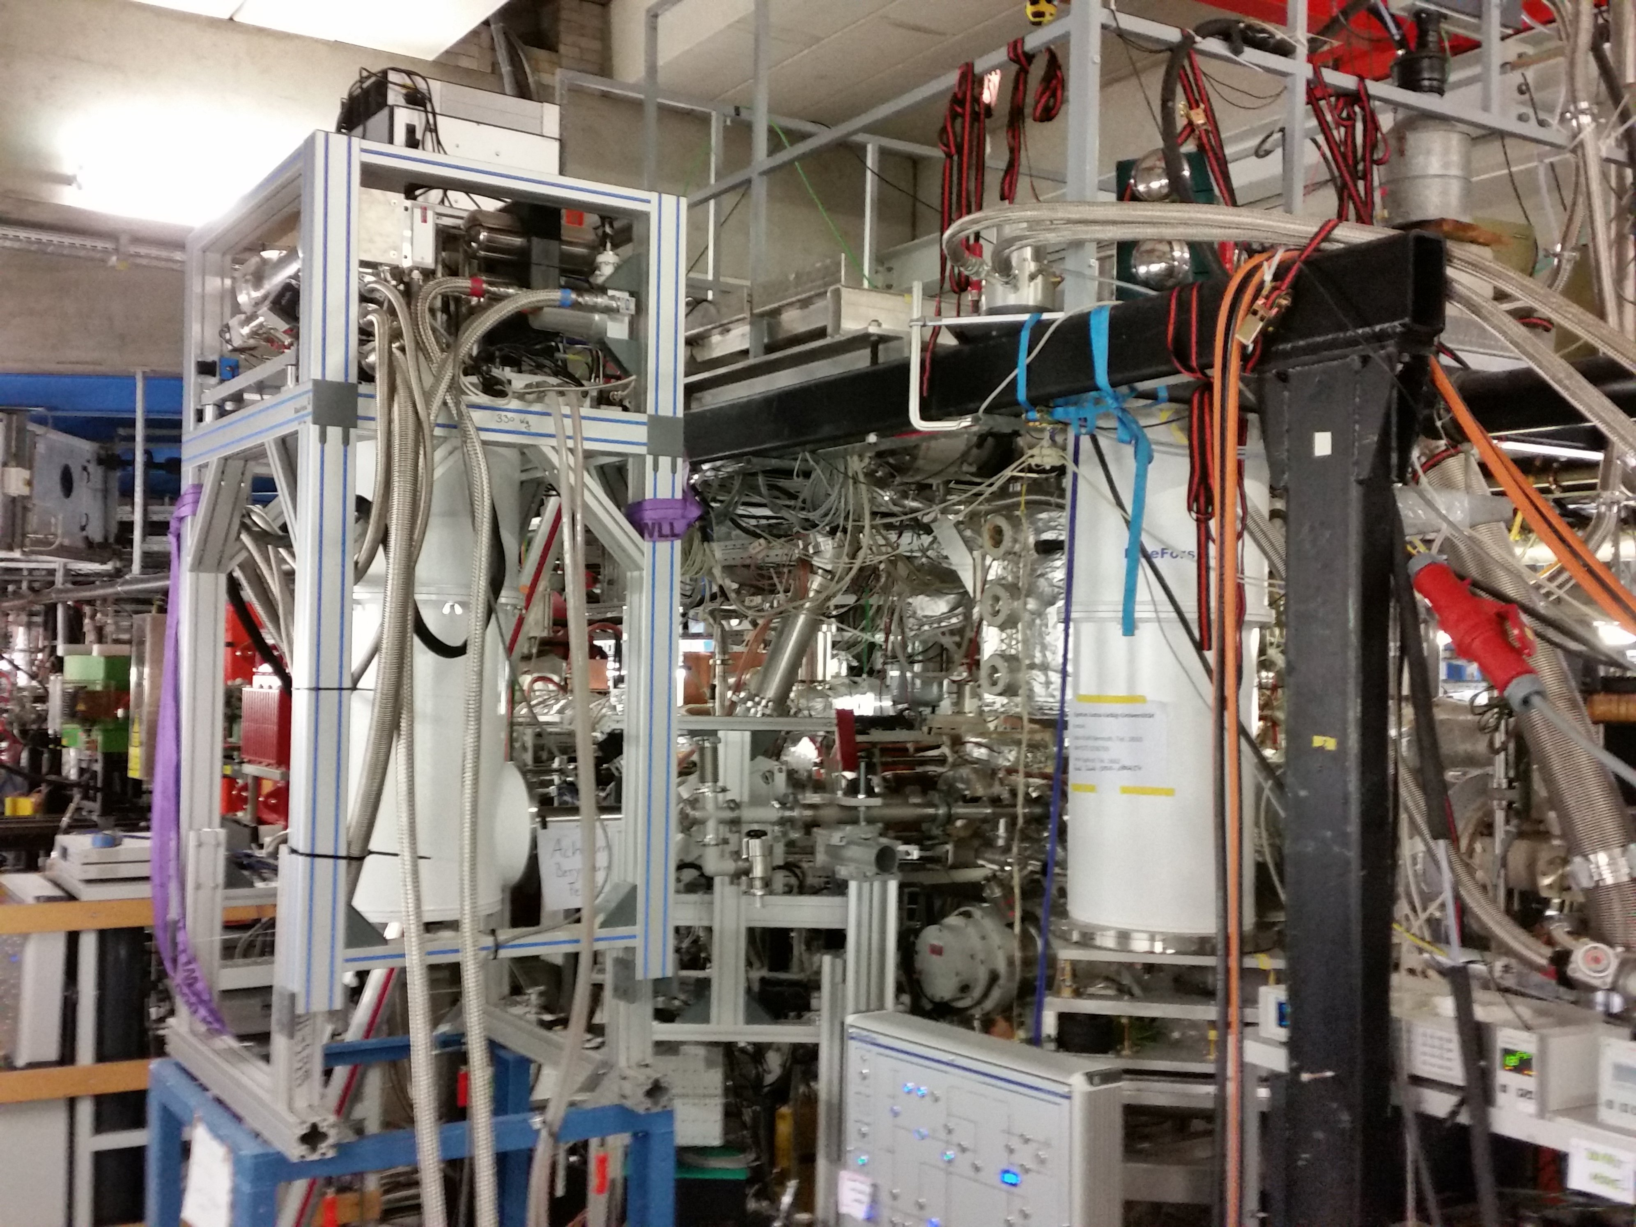
gas-jet target
ESR beam
micro-calorimeter Univ. Heidelberg
90° to beam
micro-calorimeter Univ. Giessen
145° to beam

Slide 5
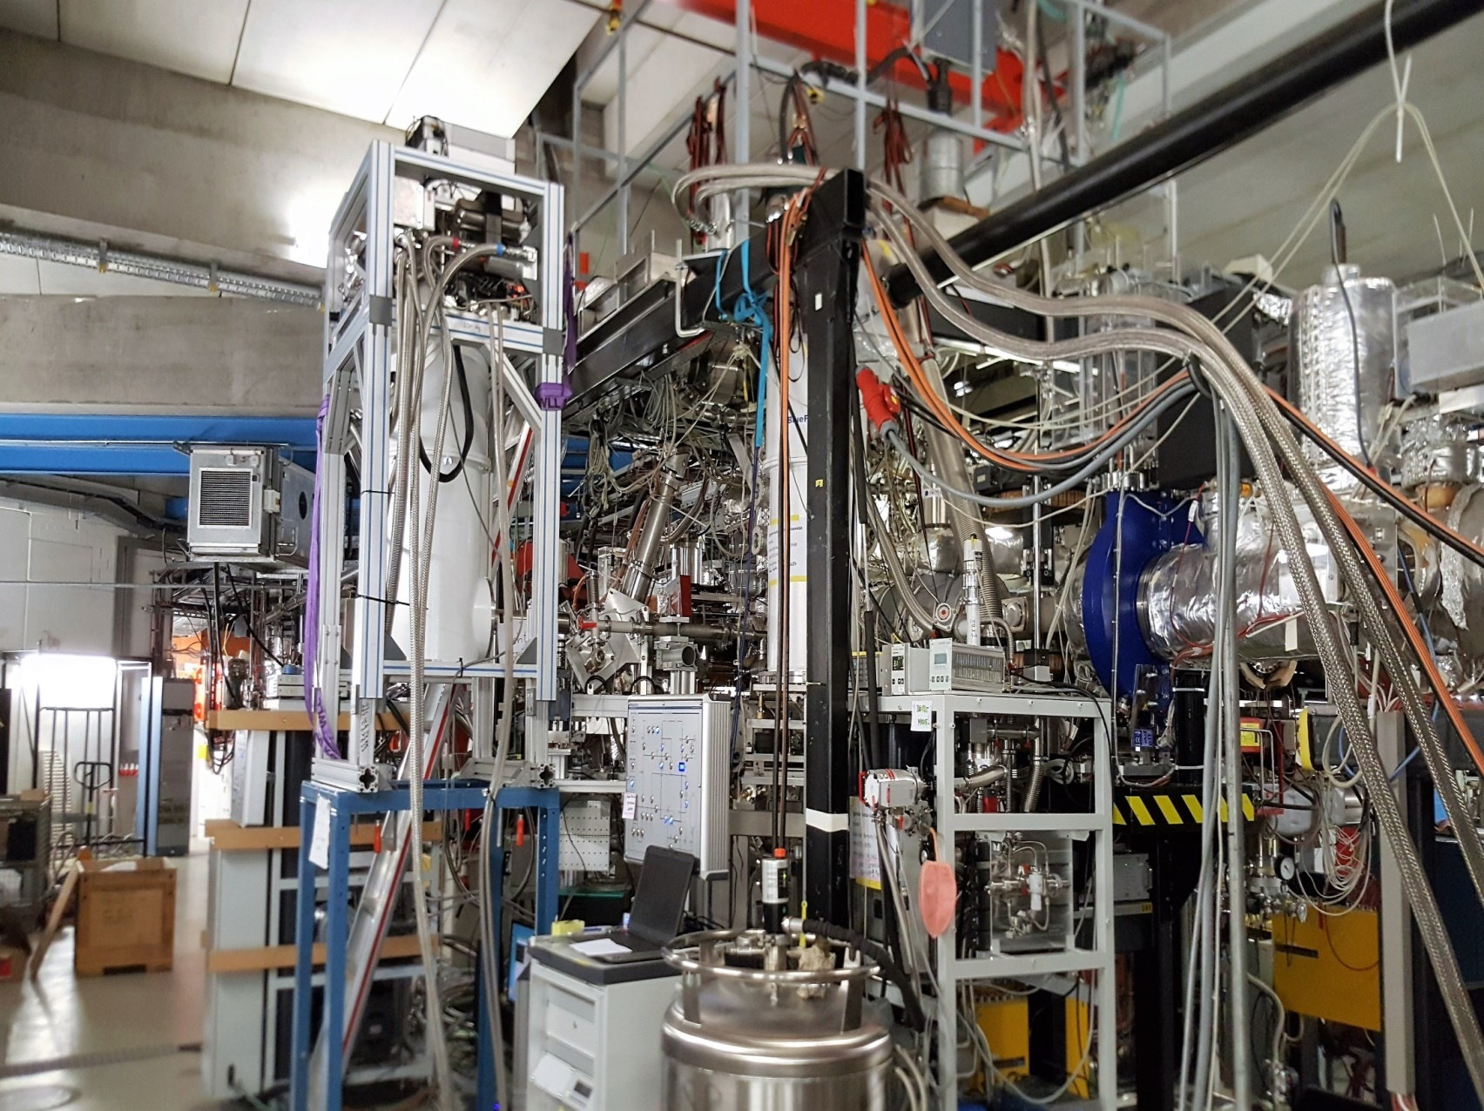
ESR beam time June/July 2016 Atomic Physics test of instrumentation
GSI/Frankfurt
Internal-Target
Heidelberg/HI-Jena
Micro-Cal
Kassel
UV-XUV
GSI
Schottky
µ-calorimeter
Giessen
Micro-Cal

Slide 6
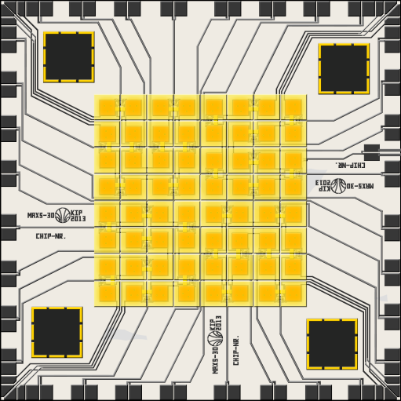
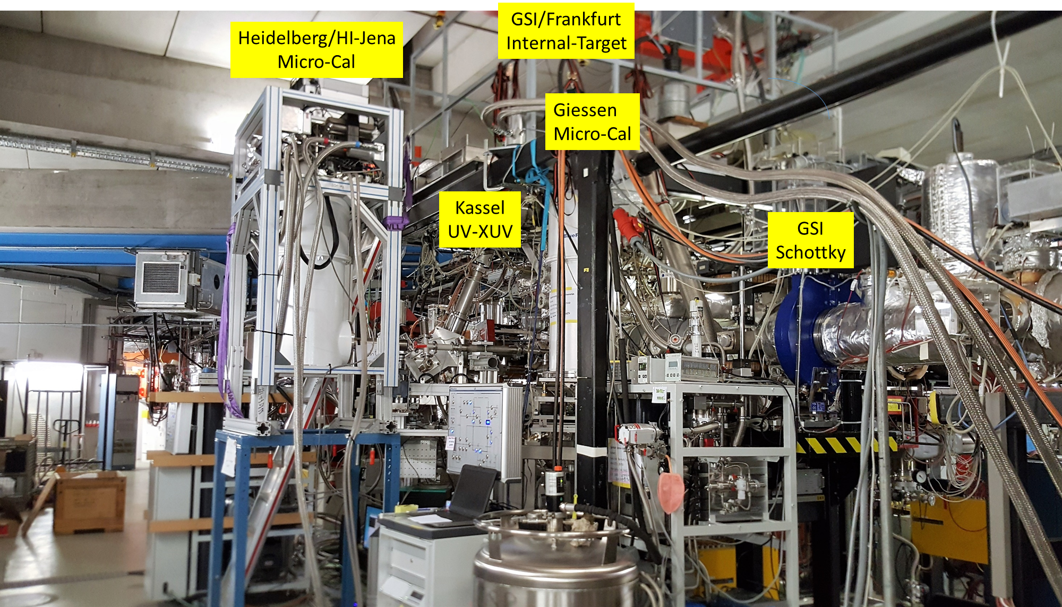
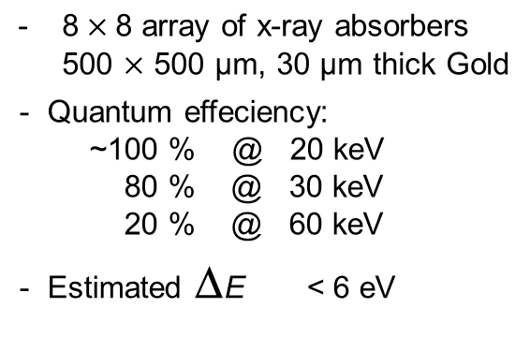
ESR beam time June/July 2016 Atomic Physics test of instrumentation
Precision x-ray spectroscopy for test of bound state QED
Metallic magnetic calorimeter maXs-30: First 2D array currently in use at the ESR (40 pixel)
:
June 2016
D. Hengstler et al.

Slide 7
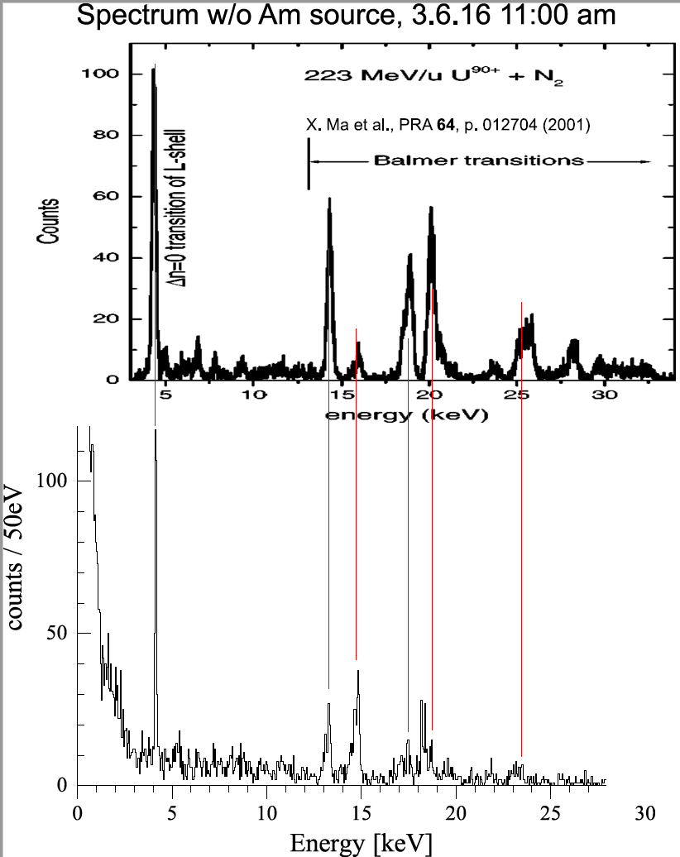
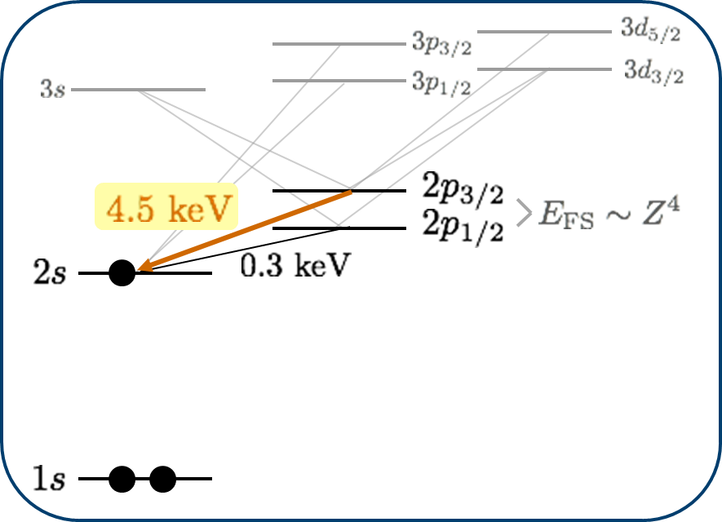
ESR beam time June/July 2016
X. Ma et al., PRA 012704 (2001)

Slide 8
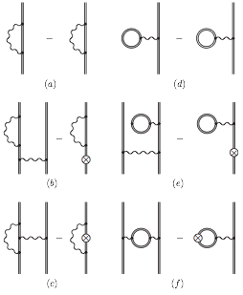
Atomic structure: L-shell transitions in U⁸⁹⁺
screened self-energy
screened vacuum-polarization
electron-electron interaction by n virtual photons
Y. S. Kozhedub et al. Phys. Rev. A 81, 042513 (2010)

Slide 9
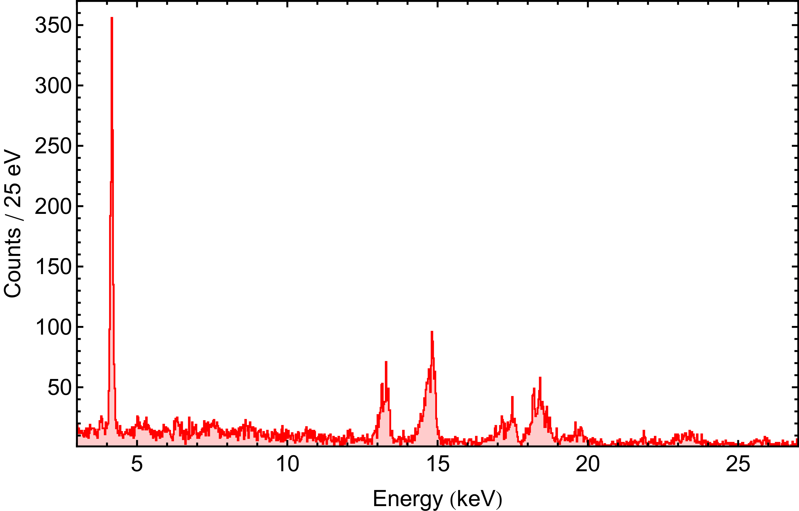
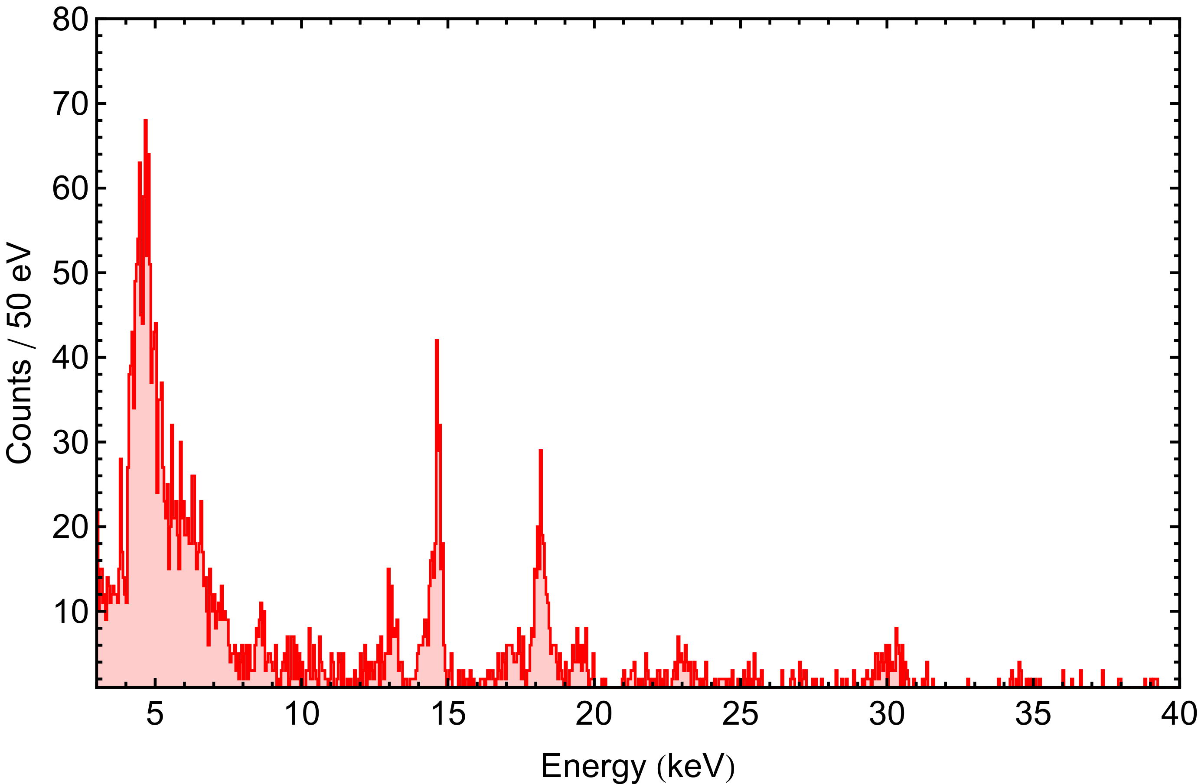
Preliminary results
Doppler shift:
-> Uncertainties in projectile velocity and observation angle propagate into result!

Slide 10
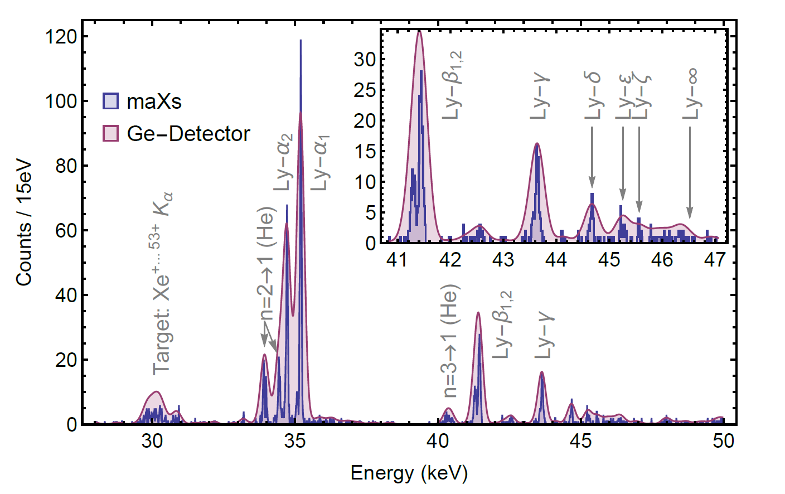
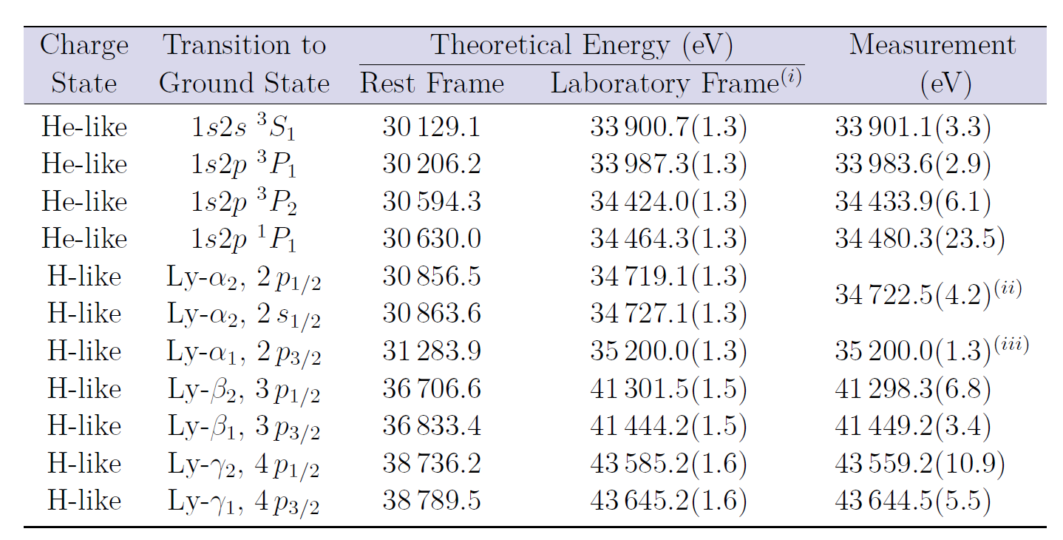
Xe⁵⁴⁺ =>Xe @ 50 keV (2014)
T. Gassner et al., PhD Thesis 2016

Slide 11
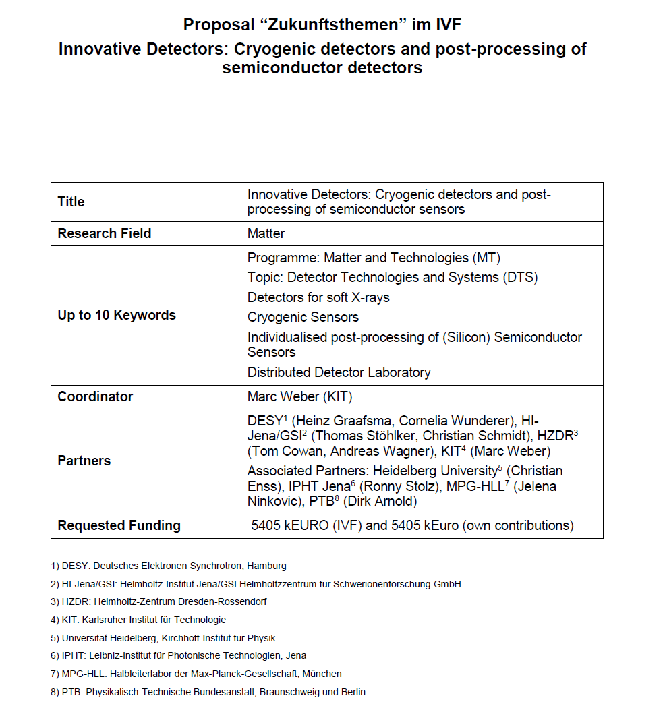
Evaluation will take place Nov. 1st, 2016

Slide 12
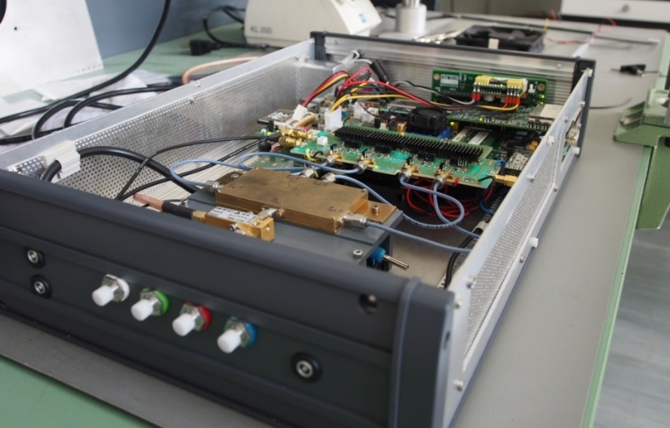
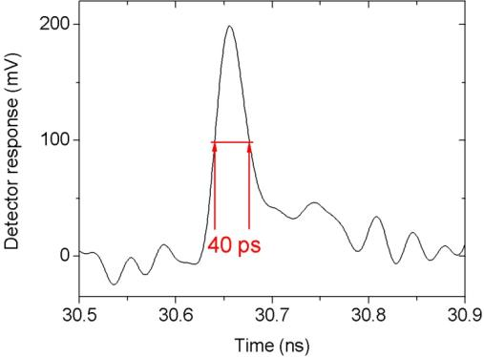
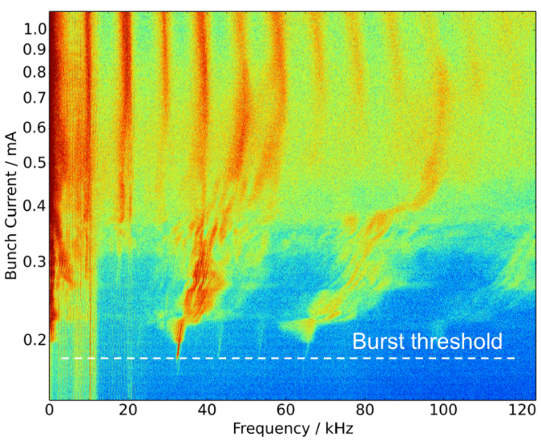
KAPTURE: KArlsruhe Pulse Taking Ultra-Fast Readout Electronics
Readout system compatible with: YBCO, HEB, and Schottky diode detectors
Simultaneous acquisition of all buckets turn-by-turn in streaming mode
Continuous acquisition for long observation time.
Pulse amplitude and arrive time measurements with “mv” and “psec” accuracy
Real-time data elaboration by GPUs
KAPTURE system
Spectrogram analysis (10 – 15 hours)
KAPTURE - Basic concept
Frequency behaviour of CSR @ different bunch current
S₃
CSR fluctuation (time domain)
S₂
Sampling points
With YBCO detector
S₄
S₁

Slide 13
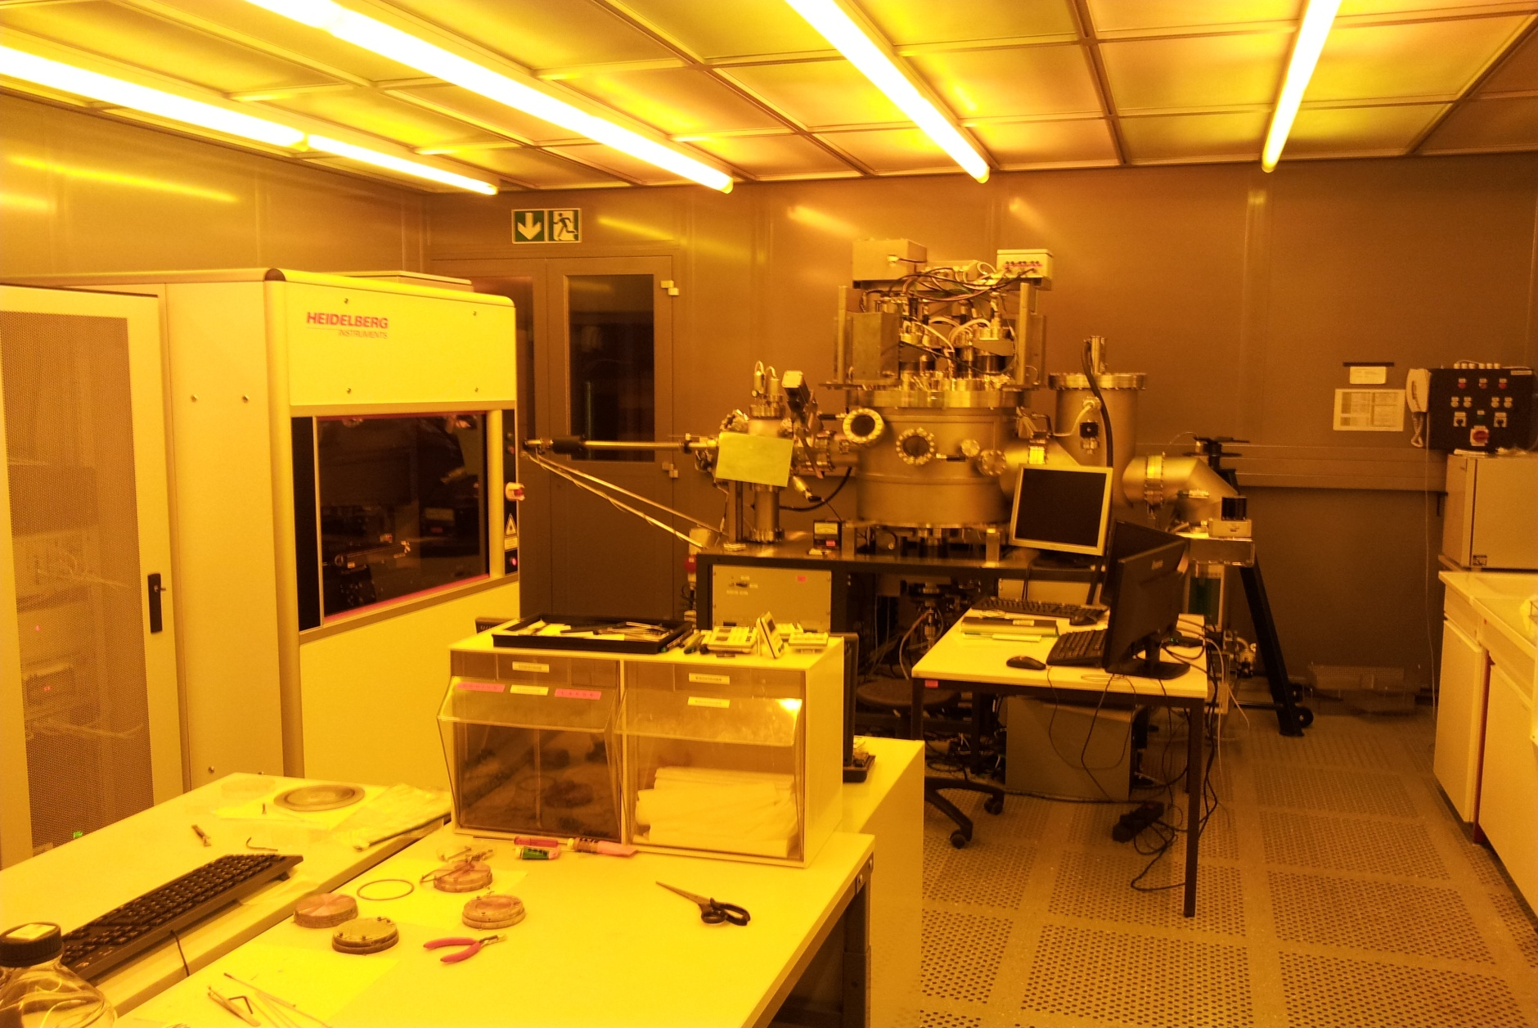
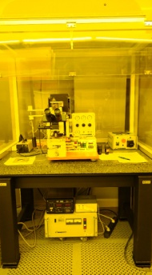
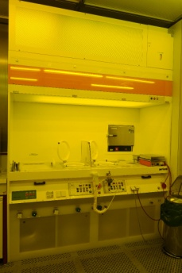
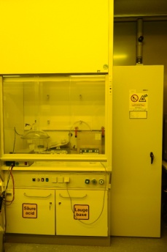
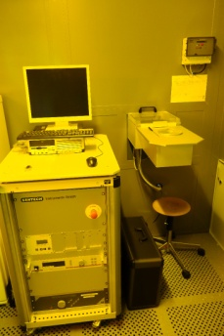
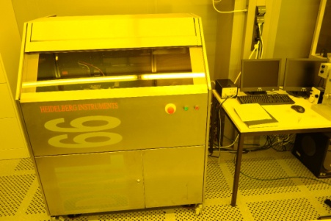
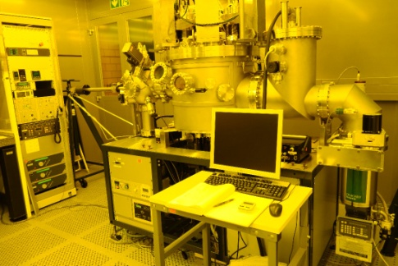
Fabrication infrastructure at KIP
Mask writer
Mask aligner
UHV sputtering
Wet bench
Chemistry
Dry etching

Slide 14
Innovative Detektoren
Forschungsbereich Materie
Zentren: KIT (federführend), DESY, HI-Jena/GSI
Sprecher: Prof. M. Weber (KIT, Topic-Sprecher DTS)
PIs: Prof. H. Graafsma, Dr. C. Wunderer (DESY), Prof. Th. Stöhlker (HI-Jena/GSI, Direktor HI-J, Programmsprecher MML), C.J. Schmidt (HI-Jena/GSI, Leiter des Detektorlabors), Prof. J. Becker, Prof. M. Siegel, Prof. A.-S. Müller (KIT)
Assoziierte Partner:
Universität Heidelberg, Kirchhoff-Institut für Physik
IPHT: Leibniz-Institut für Photonische Technologien
MPG-HLL: Halbleiterlabor der Max Planck Gesellschaft, München
PTB: Physikalisch-technische Bundesanstalt, Braunschweig und Berlin
PIs der Partner: Prof. C. Enss (U. Heidelberg), Dr. D. Arnold (PTB), Dr. R. Scholz (IPHT), J. Ninkovic (MPG-HLL)

Slide 15
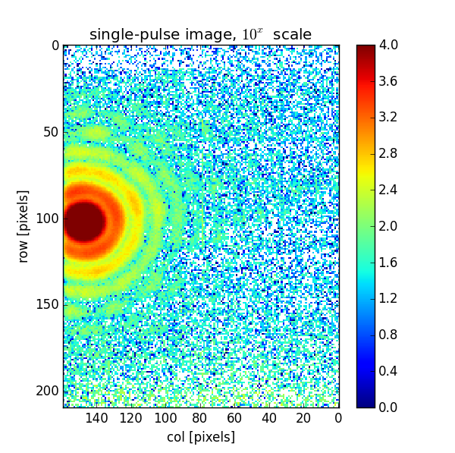
Zusammenfassung: Innovative Detektoren
Tieftemperatursensoren
Energie- und Zeitauflösung um Größenordnungen besser als Alternativen, z.B. Energieauflösung „eV“ Zeitauflösung Pikosekunden
Hightech-Infrastruktur & Systemkompetenz aufbauen!
Von Einzelsensoren zu Vielpixelkameras und
großen, komplexen Detektorsystemen
Bedarfe:
Photonenspektroskopie, Experimente an Synchrotronquellen, Astrophysik, Teilchen- und Astroteilchenphysik, Materialanalyse, nukleare Forensik, Metrologie, Atom- und Quantenphysik, Zellstudien im Wasserfenster
Optimierte Halbleiterdetektoren
Massive Steigerung der Empfindlichkeit von CMOS-Sensoren
„Postprocessing“: Dünne Eintrittsfenster für spezifische Experimente
1.6 eV
µ-Kalorimeter für Röntgenstrahlung
92 eV Einzelpuls-verteilung bei FLASH

